Slide 1

Νευρωνικά Δίκτυα & Ευφυή Υπολογιστικά Συστήματα
Jupyter Νotebooks

Slide 2
Local Jupyter Notebooks

Slide 3
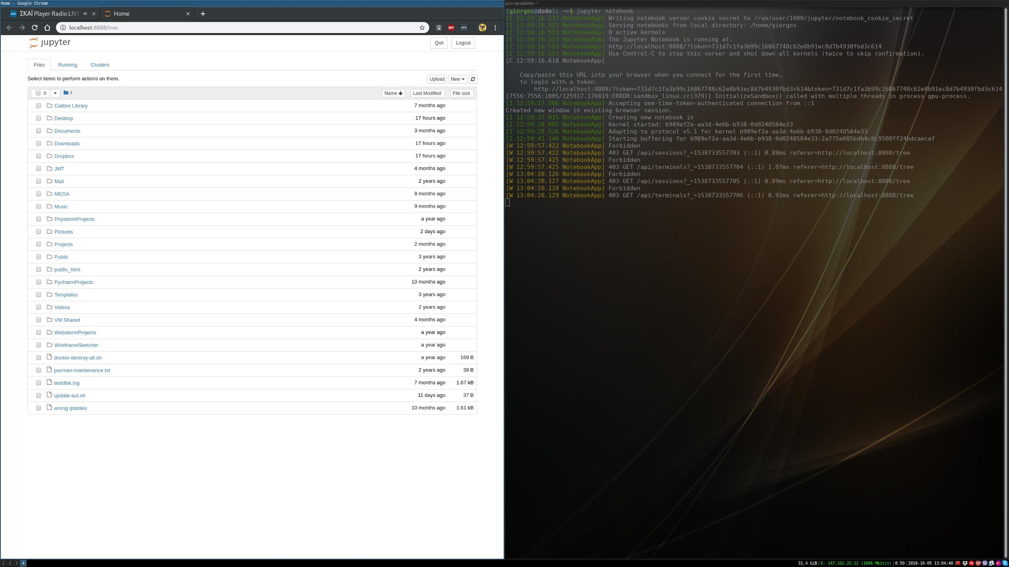
Local Installation & Run
1. Εγκατάσταση της Python 3. Κατεβάζετε και κάνετε install το τελευταίο version της Python 3 για την πλατφόρμα σας από εδώ.
2. Εγκαθιστούμε το πακέτο jupyter με την εντολή pip (python package manager): pip install jupyter.
Οδηγίες εγκατάστασης εδώ. Μπορεί να γίνει και με την προτεινόμενη εγκατάσταση με Anaconda αλλά όλα τα παραδείγματα του μαθήματος θα είναι με pip.
Εκτέλεση: στη γραμμή εντολών γράφουμε απλά
jupyter notebook
Θα ανοίξει ένα browser στη διεύθυνση http://localhost:8888 με το jupyter notebook. Περισσότερες λεπτομέρειες εκτέλεσης εδώ.

Slide 4
Cloud Jupyter Notebooks

Slide 5
Διαθέσιμες free cloud επιλογές Jupyter Notebooks
1. Google Colaboratory ⁺
2. Kaggle Kernels ⁺
3. Jetbrains Datalore
⁺ GPU Accelerator

Slide 6
Σύγκριση λύσεων
Local install | Cloud solutions
+ user owned + no registration + easy installation - no data persistence (must save/restore ipynb) - strictly local, no sharing - collaboration - performance tied to available pc -- not supported by AILS ;) | + code/data persistence + availability + sharing + powerful infrastructure (GPUs / ΤPUs) - pricing - 3rd party - constant updates

Slide 7

Σύγκριση cloud λύσεων
Six ways to run Notebook in the cloud
Comparison Criteria
Supported languages
Ability to install packages
Interface similarity
Keyboard shortcuts
Missing features
Added features
Ease of working with datasets
Internet access
Ability to work privately
Ability to share publicly
Ability to collaborate
Performance of the free plan
Ability to upgrade for better performance
Documentation and technical support

Slide 8
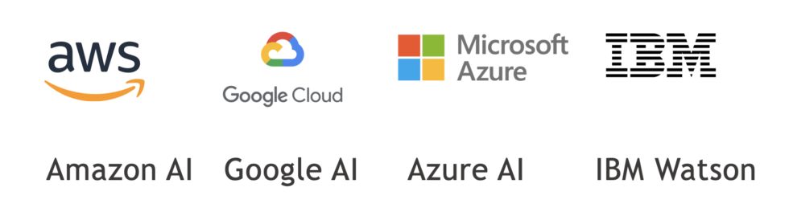
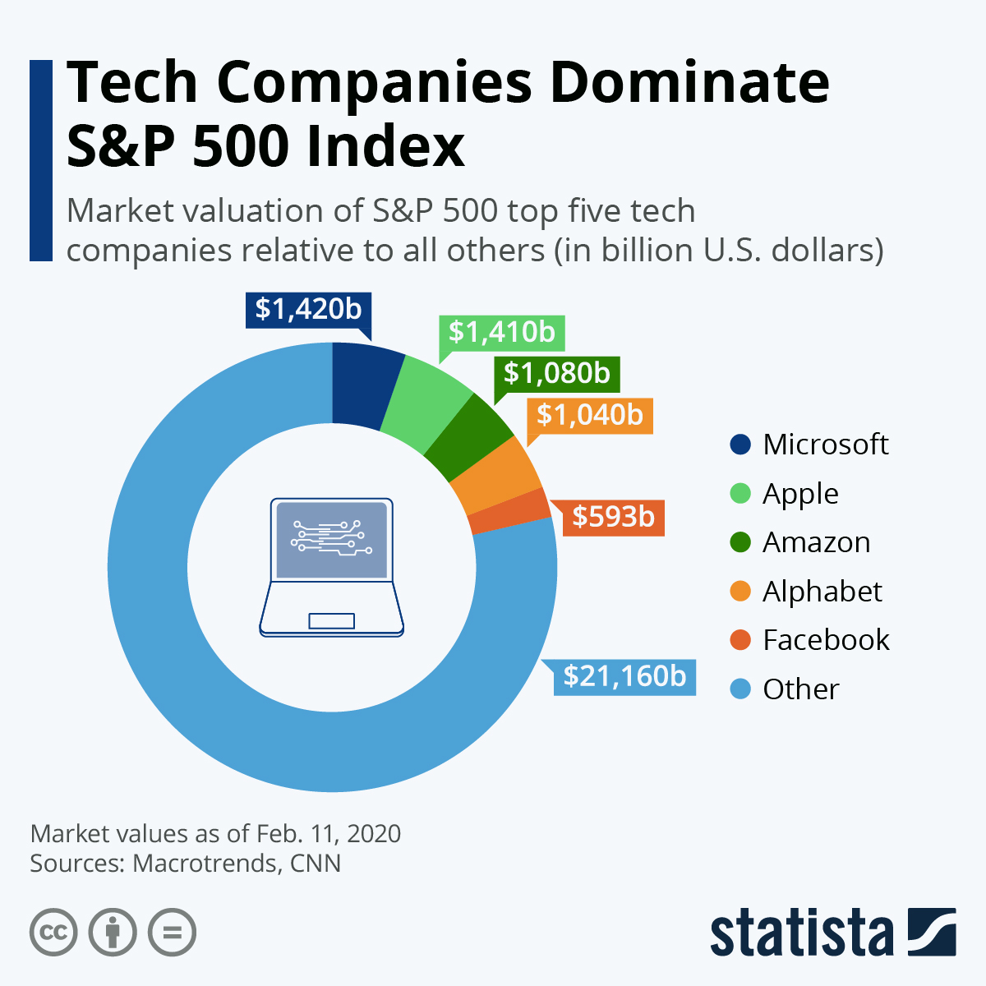


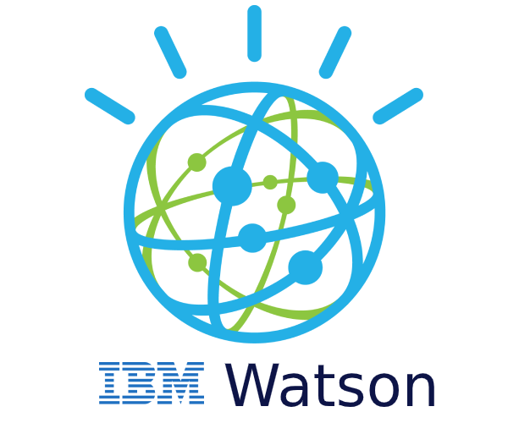

Τhe Machine Learning War of the Internet Giants

Slide 9

2019 A.M. Turing Award: Bengio, Hinton, LeCun

